Slide 1
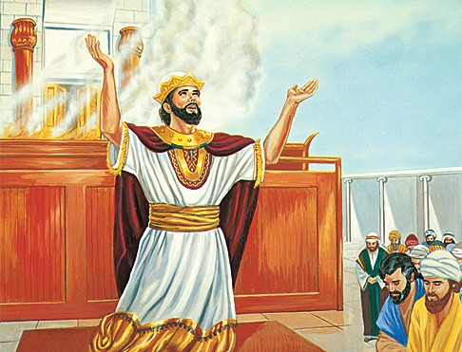
지혜의 은사받은 솔로몬 임금(왕상3:9-12)
King Solomon received the gift of wisdom (1King 3:9-12)

Slide 2
누가 주의 이 많은 백성을 재판할 수 있사오리이까 지혜로운 마음을 종에게 주사 주의 백성을 재판하여 선악을 분별하게 하옵소서 솔로몬이 이것을 구하매 그 말씀이 주의 마음에 맞은지라
왕상 3:9~10
⁹ Bigyan mo nga ang iyong lingkod ng isang matalinong puso upang humatol sa iyong bayan, upang aking makilala ang mabuti at ang masama; sapagka't sino ang makahahatol dito sa iyong malaking bayan?
¹⁰ At ang pangungusap ay nakalugod sa Panginoon, na hiningi ni Salomon ang bagay na ito.

Slide 3
이에 하나님이 그에게 이르시되 네가 이것을 구하도다 자기를 위하여 장수하기를 구하지 아니하며 부도 구하지 아니하며 자기 원수의 생명을 멸하기도 구하지 아니하고 오직 송사를 듣고 분별하는 지혜를 구하였으니
내가 네 말대로 하여 네게 지혜롭고 총명한 마음을 주노니 네 앞에도 너와 같은 자가 없었거니와 네 뒤에도 너와 같은 자가 일어남이 없으리라
¹¹ At sinabi ng Dios sa kaniya, Sapagka't iyong hiningi ang bagay na ito, at hindi mo hiningi sa iyo ang mahabang buhay; o hiningi mo man sa iyo ang mga kayamanan, o hiningi mo man ang buhay ng iyong mga kaaway; kundi hiningi mo sa iyo'y katalinuhan upang kumilala ng kahatulan;
¹² Narito, aking ginawa ayon sa iyong salita: narito, aking binigyan ka ng isang pantas at matalinong puso; na anopa't walang naging gaya mo na una sa iyo, o may babangon mang sinoman pagkamatay mo.

Slide 4
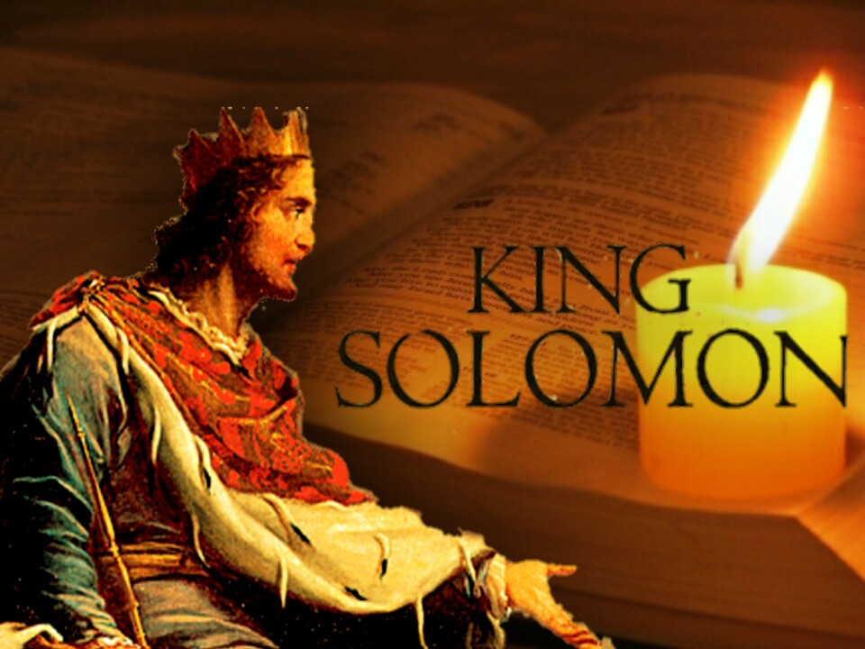
나이어린 솔로몬은 이스라엘을 다스릴 지혜가 필요했다.
Young Solomon needed wisdom to rule over Israel.
내 백성을 다스릴 지혜가 필요하다
I need wisdom to rule my people

Slide 5
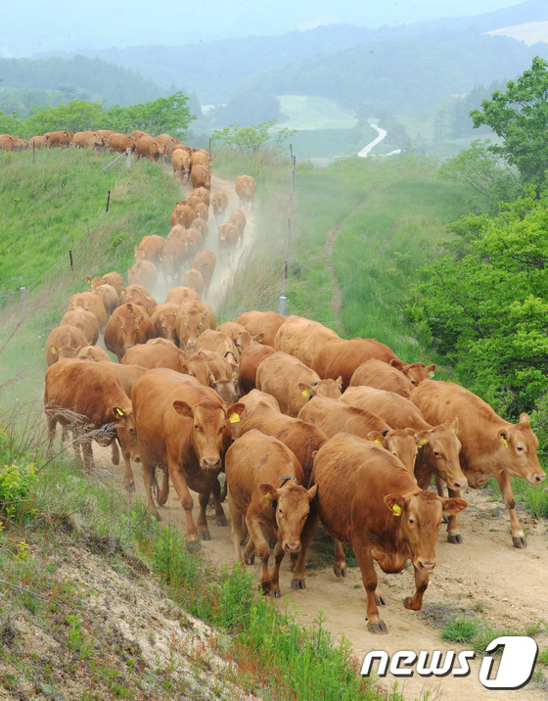
그는 일천 마리의 제물을 하나님께 드리기로 결심했다.
He decided to offer a thousand sacrifices to God.

Slide 6
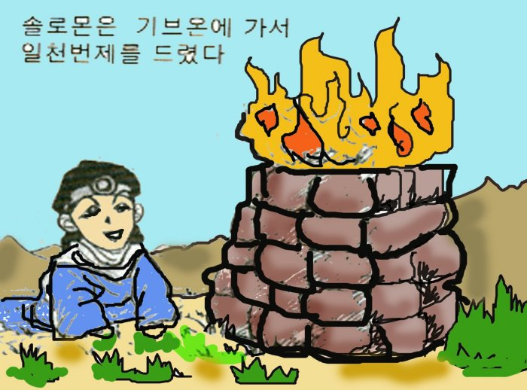
이번제물이 일천번째 제물이다.
This offering is the thousandth offering.

Slide 7
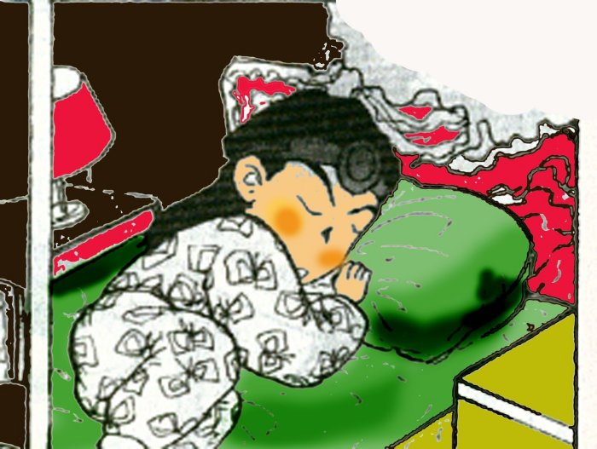
그날 밤 꿈속에서 솔로몬은 하나님의 음성을 들었다.
That night, in a dream, Solomon heard the voice of God.
솔로몬아 솔로몬아
Solomon, Solomon!

Slide 8
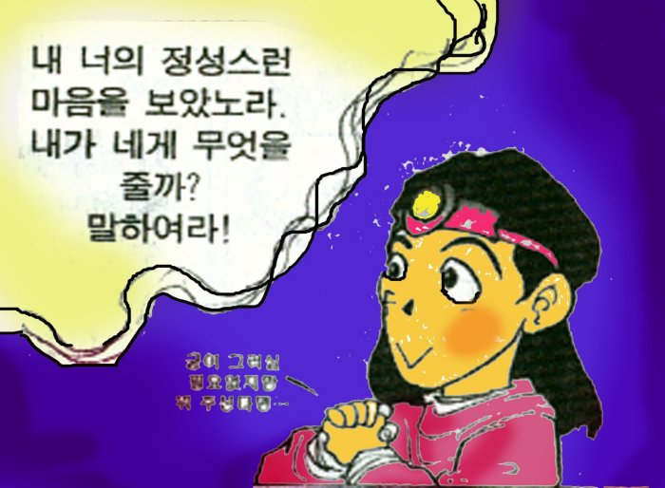
내가 너의 정성을 보았다 내가 네게 무엇을 줄까? 내게 구하여라
I saw your devotion. What will I give you? Ask me

Slide 9
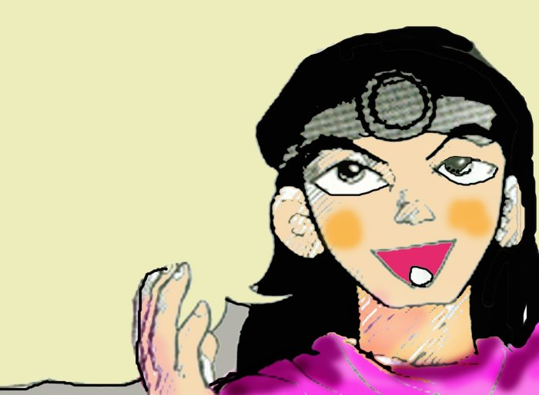
저는 나이가 어리니 백성을 잘 다스리기 위한 지혜가 필요합니다.지혜를 주시옵소서
I am young and I need wisdom to rule the people well. Give me wisdom.

Slide 10
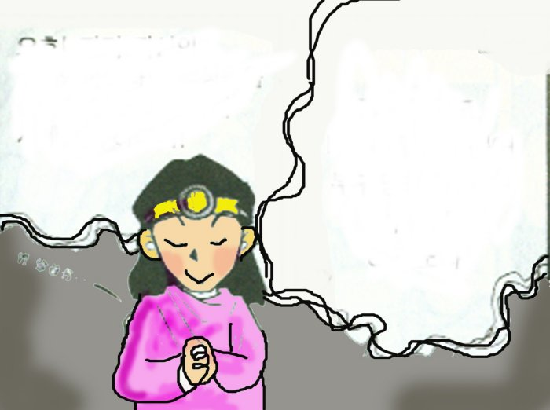
자기 자신의 부귀영화보다 백성들을 잘 다스리기 위한 지혜를 구하다니…
You are Asking for wisdom to rule the people better than your own wealth and glory
내가 네게 지혜뿐만 아니라 부귀와 장수까지 주겠다
I will give you not only wisdom, but also wealth and longevity.

Slide 11
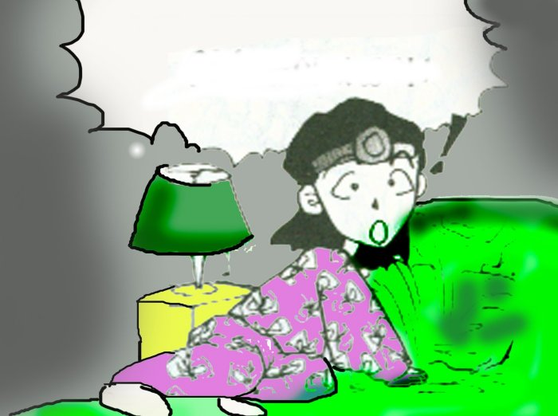
앗 꿈이었잖아?
Oh, It was a dream

Slide 12

그 이후에 솔로몬에게는 지혜가 임했다
After that, wisdom came to Solomon.

Slide 13
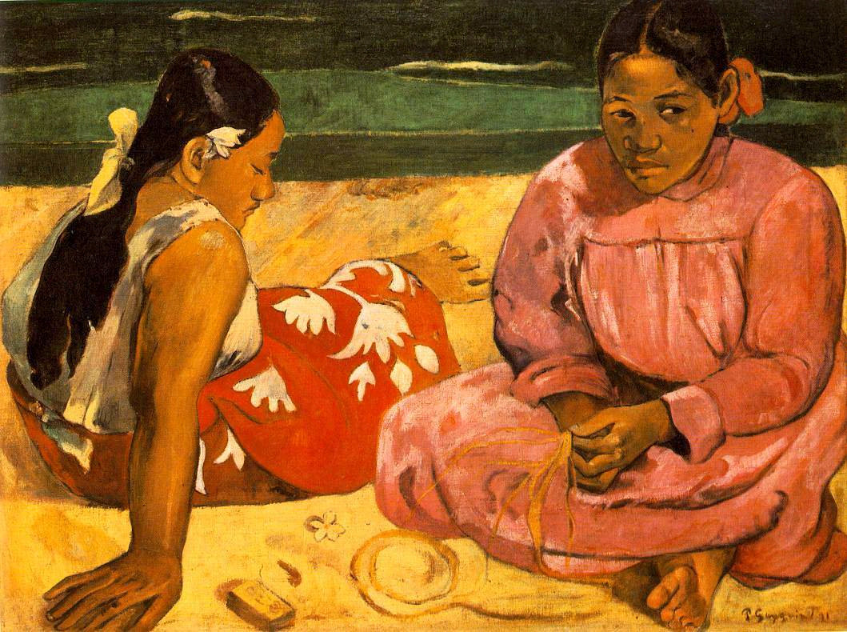
어느날 두 여인간에 소송이 벌어졌다 One day, a lawsuit broke out between the two women.

Slide 14
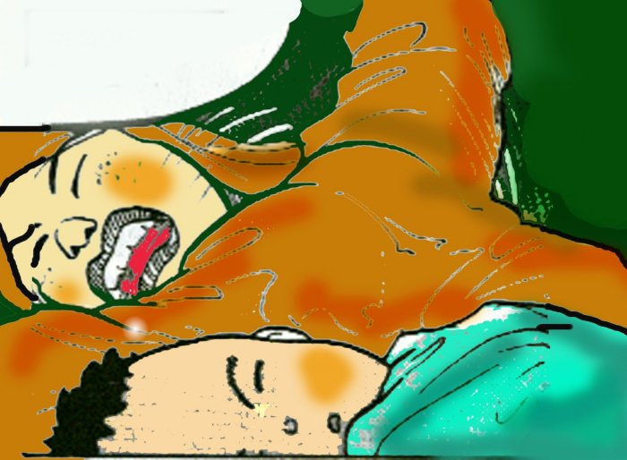
Z-Z

Slide 15
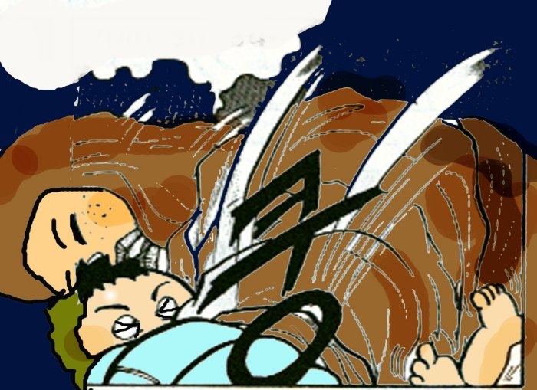
Z-Z
Oops!

Slide 16
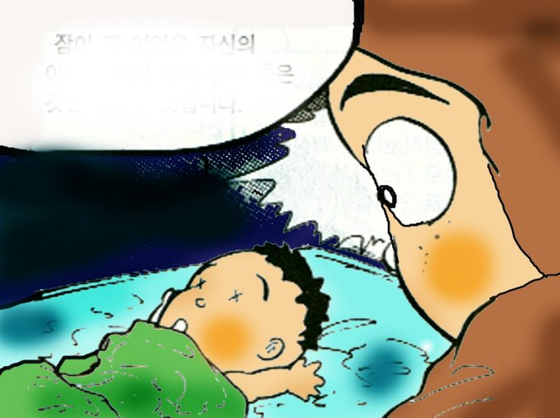
에그머니나! 내 아기가 죽었잖아?
Oh my God! Is my baby dead?

Slide 17
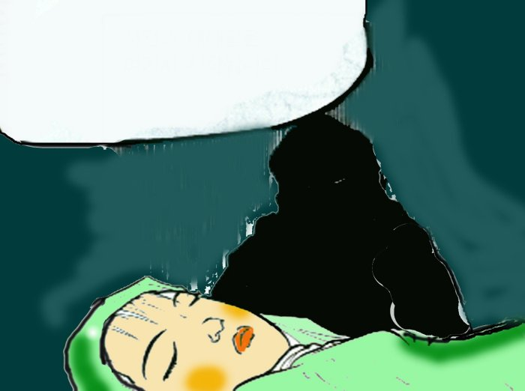
흐흐흐 방법이 있지
I have a good idea
Z-Z

Slide 18
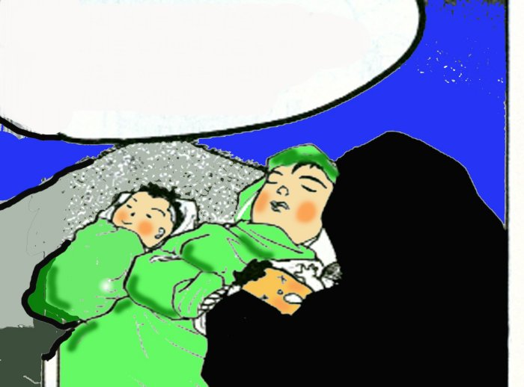
죽은 내 아기와 이 여자의 아기를 바꾸자
Let's swap this woman's baby for my dead baby

Slide 19

다음날 아침
Next morning

Slide 20
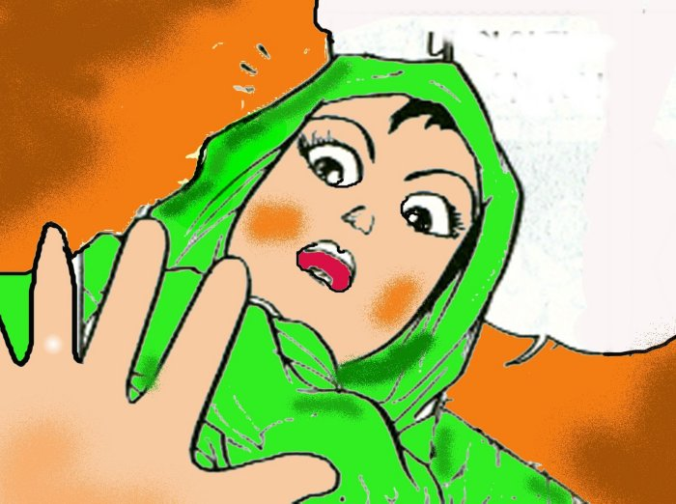
이 아기는 내 아기가 아니야
This is not my baby!

Slide 21
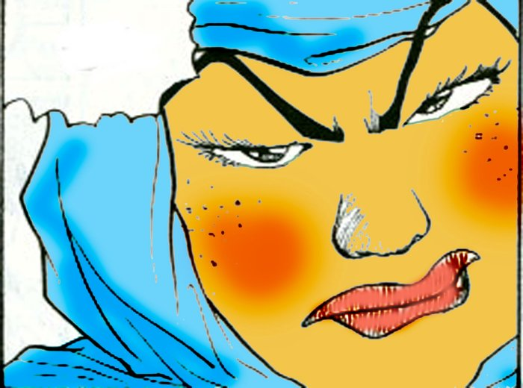
흥 내 아기를 탐내다니
Do not covet my baby!

Slide 22
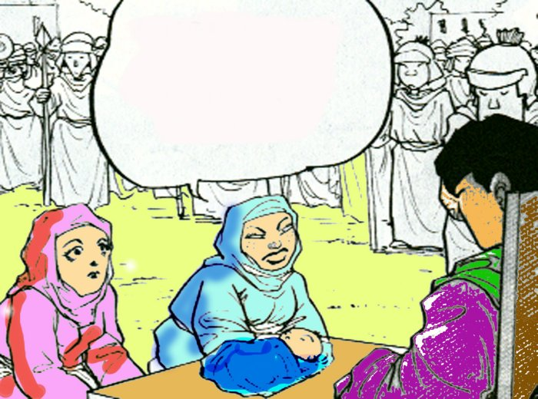
임금님 이 아기가 제 아기 맞습니다.
King, this is really my baby.

Slide 23
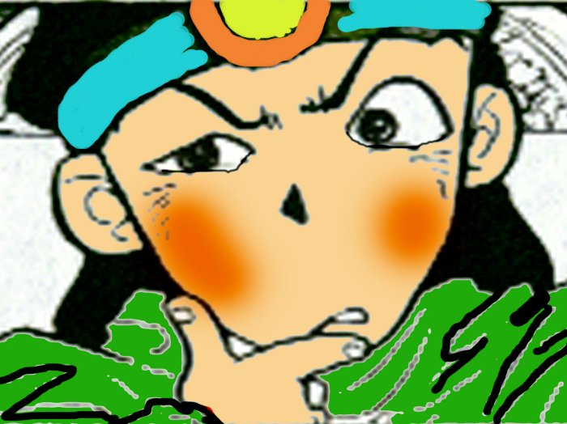
어쩌지?
What shall I do?
주님 지혜를.
Give me wisdom!

Slide 24
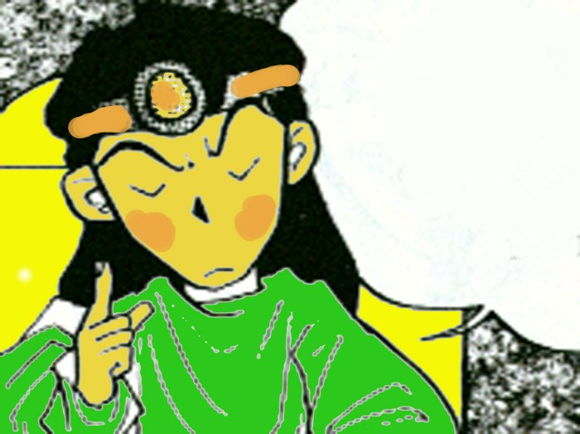
좋은 방법이 떠올랐다. 공평하게 반을 나누어주지
I have a good idea. I will Cut the baby half equally

Slide 25
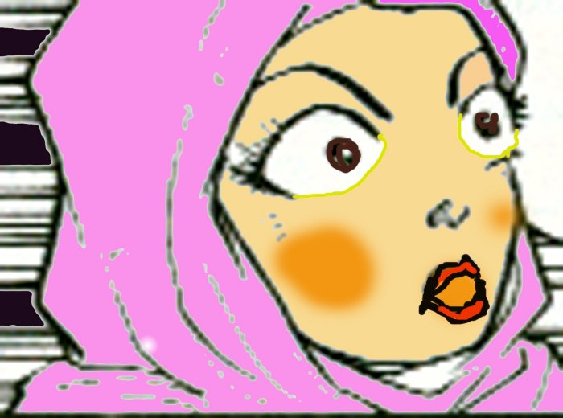
뭐하시는거예요?
What are you doing, majesty?

Slide 26
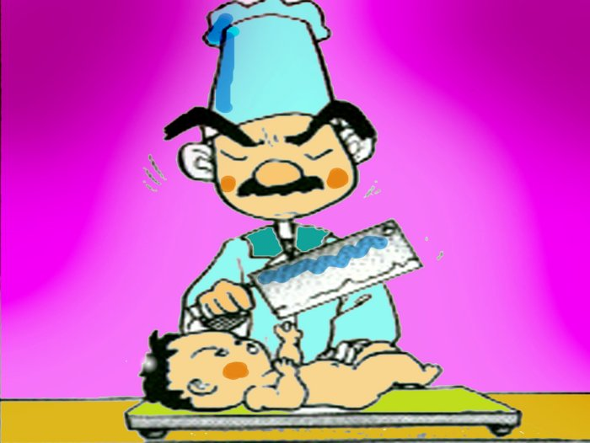
조금만 기다리시요 Wait a minute
정확하게 반으로 잘라주겠오 I'll cut you in half exactly.
Woo woo

Slide 27
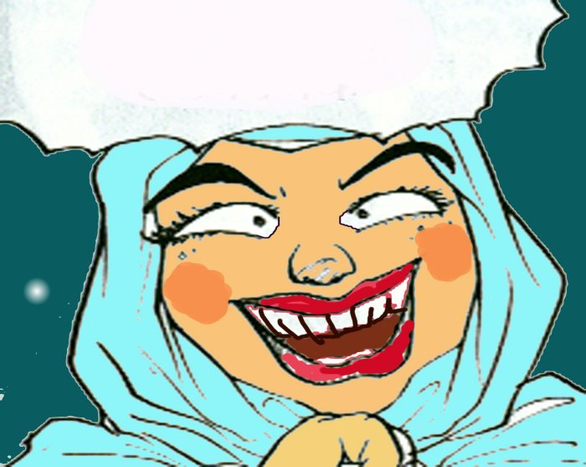
정말 놀라운 판결입니다. 아기를 반을 잘라 내것도 안되고 저 여자의 것도 안되게 하십시요
That's an amazing judgement. Cut the baby in half and let it be neither mine nor hers.

Slide 28
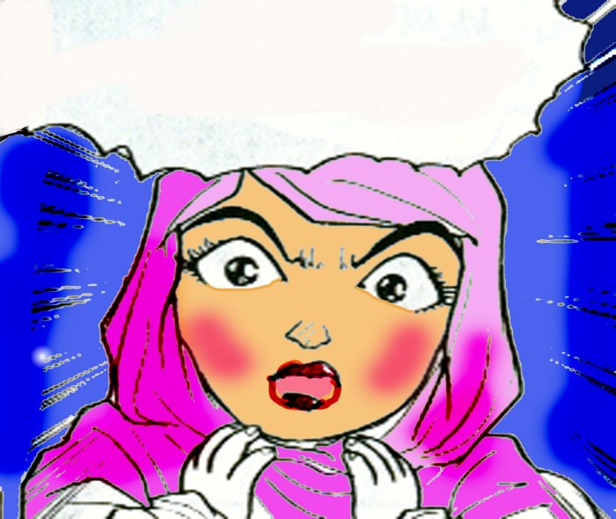
제발 아기를 살려주세요. 그 아기는 제 아기가 아닙니다. 저 여자의 아기입니다.
please save the baby That baby is not mine. It's that girl's baby.

Slide 29
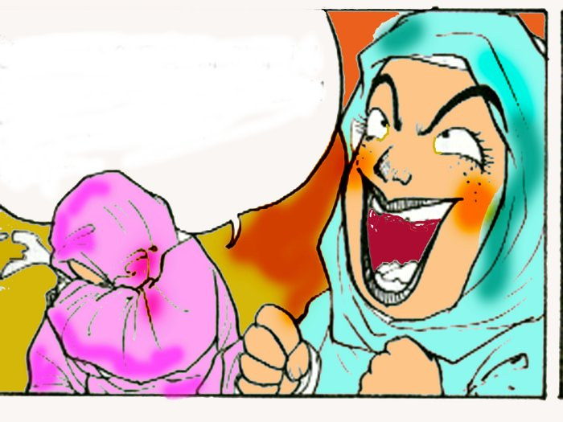
임금님 그 아기를 저 여자에게 주시고 제발 죽이지는 마시옵소서
Lord, give the baby to that woman, please don't kill her.
오예!
Oh Yea~

Slide 30
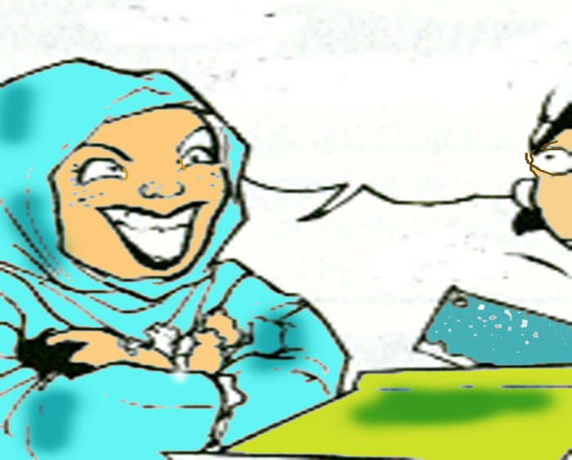
정의는 반드시 승리한다
Justice always triumphs

Slide 31
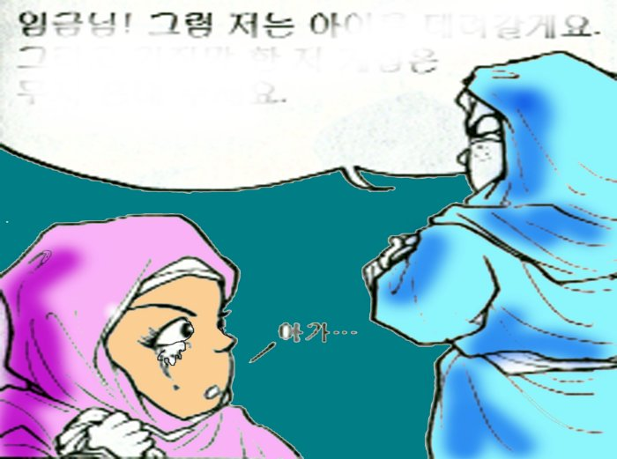
임금님 전 제 아기를 데려갈께 저 여자를 감옥에 넣으세요
I'll take my baby. Put her in jail.

Slide 32
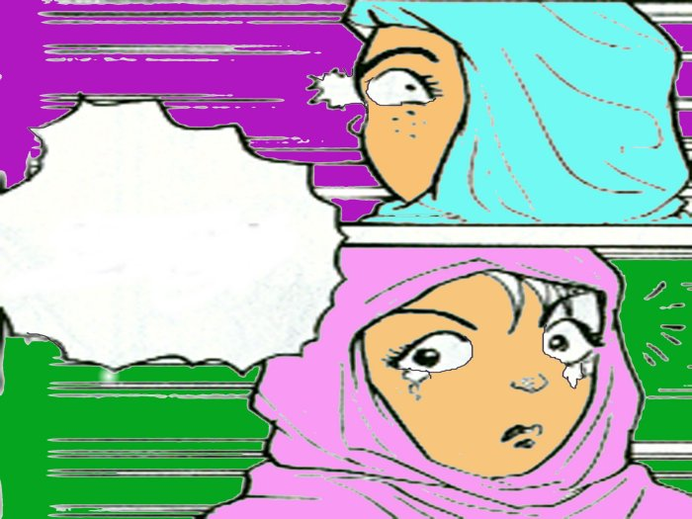
Wait a moment!
잠깐! 기다려라

Slide 33
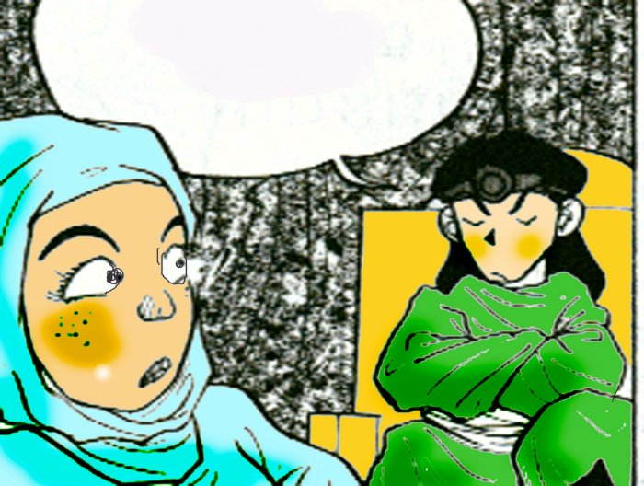
넌 진짜 엄마가 아냐!!
You are not the real mother!!

Slide 34
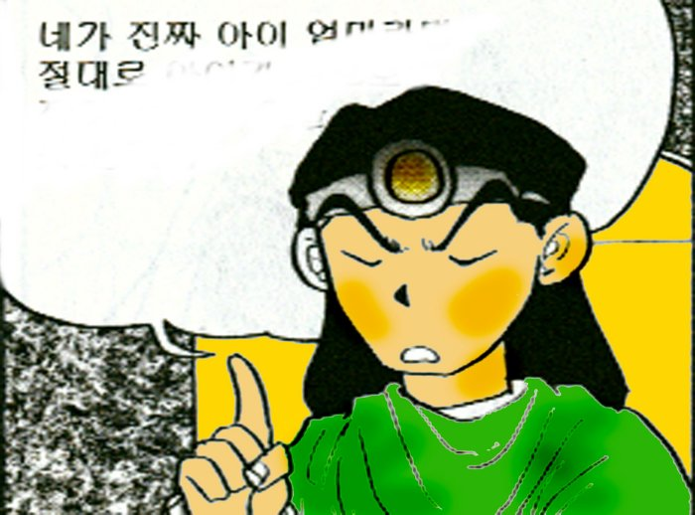
네가 진짜 엄마라면 저 아기가 반으로 잘려 죽는 것을 원치않았을 거야
If you were the real mother, you wouldn't want that baby cut in half

Slide 35
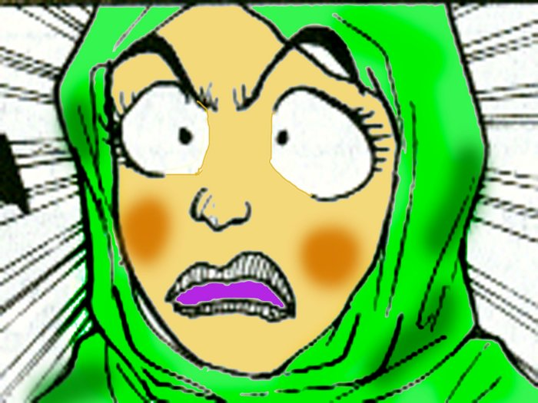
아기를 저쪽 여자에게 주어라
Give the baby to the girl over there

Slide 36
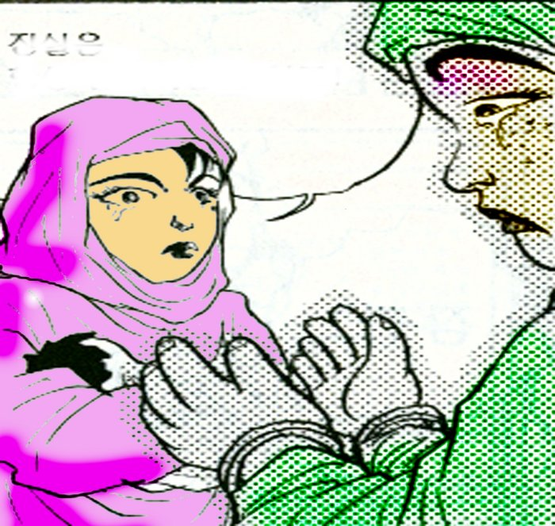
진실은 항상 승리하는 법이죠
Truth always wins

Slide 37
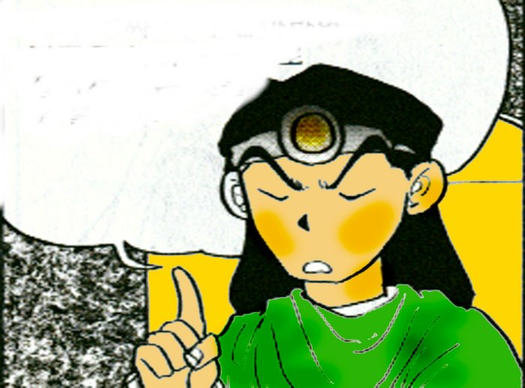
그리고 저 거짓말한 여인을 감옥에 가두어라
And put that lying woman in jail

Slide 38
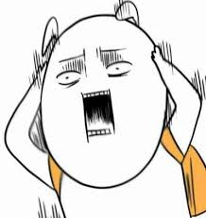
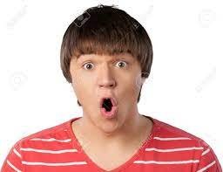
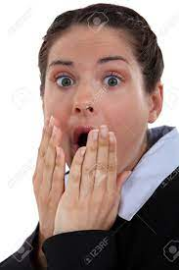
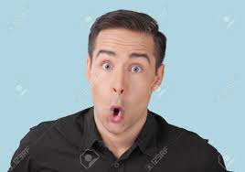



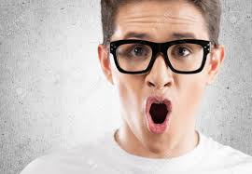
모든 사람들은 솔로몬의 판결을 보고 놀랐습니다.
Everyone was amazed at Solomon's judgment.

Slide 39
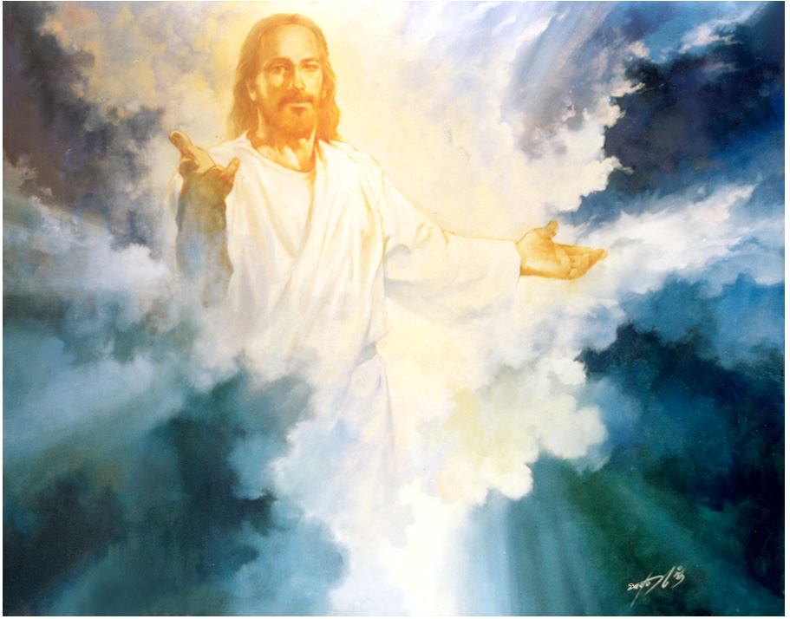
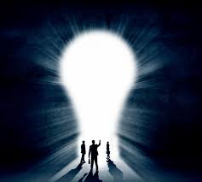
하나님으로부터 지혜를 얻는 법
How to get wisdom from God

Slide 40
1. 성경말씀을 잘 읽어야 합니다
We must read the Bible much
딤전3:16모든 성경은 하나님의 감동으로 된 것으로 교훈과 책망과 바르게 함과 의로 교육하기에 유익하니
17 이는 하나님의 사람으로 온전하게 하며 모든 선한 일을 행할 능력을 갖추게 하려 함이라
All Scripture is God-breathed and is useful for teaching, rebuking, correcting and training in righteousness,
so that the man of God may be thoroughly equipped for every good work.

Slide 41
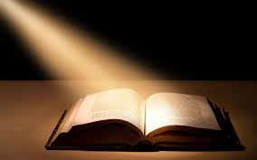
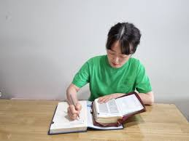
성경 말씀대로 사는 사람은 복을 받습니다.
The people who live by the Bible will be blessed

Slide 42
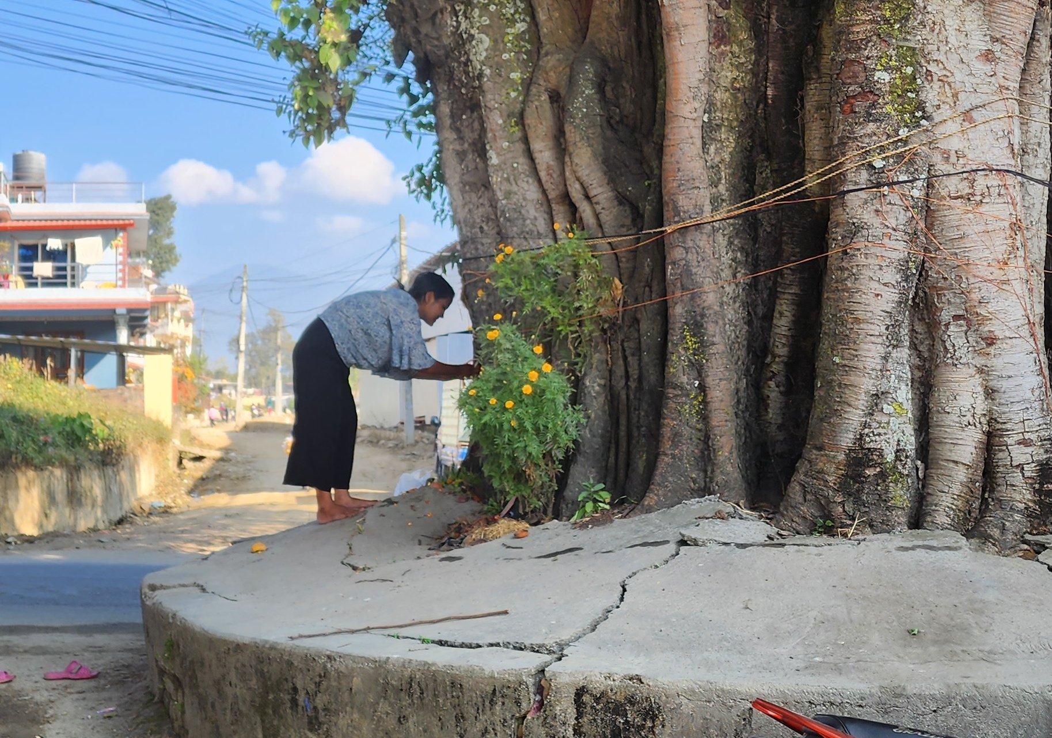
이번에 김목사가 네팔을 갔다왔는데 사람들이 동네마다 나무를 섬기며 나무에게 복을 달라고 비는 것을 보았다
This time Ptr. kim went to Nepal, and I saw people in every village serving trees and praying for blessings on trees.

Slide 43
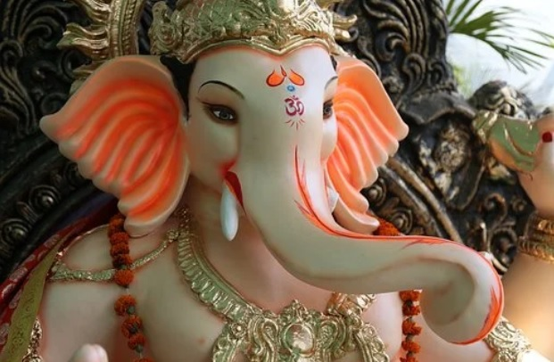
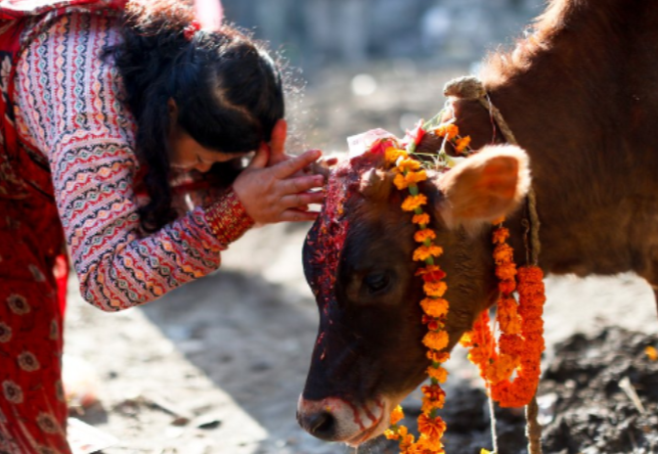
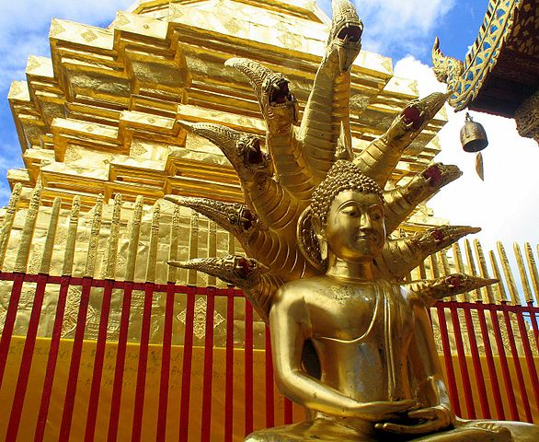
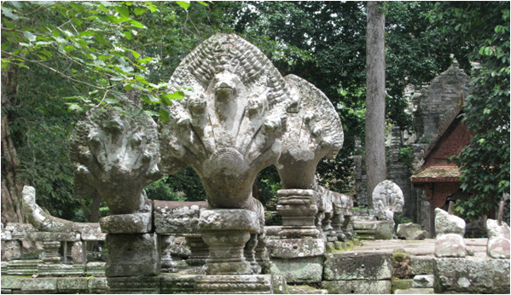
심지어 뱀을 신으로 섬기기도 하고 소나 코끼리를 신으로 섬기기도 한다 Even snakes are worshiped as gods, and cows and elephants are worshiped as gods.

Slide 44
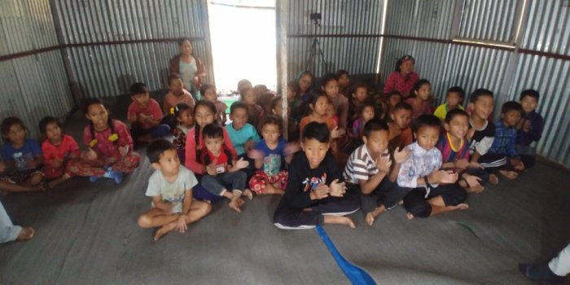
그러므로 네팔이나 동남아시아 사람들이 발전이 안되고 가난하게 사는 것이다
Therefore, people in Nepal and Southeast Asia are underdeveloped and live in poverty.

Slide 45
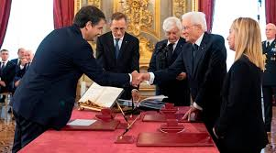
지구상에 성경말씀대로 사는 사람들은 모두 선진국이 되었다.
All people living according to the Bible on earth have become advanced countries.

Slide 46
2. 지혜를 얻으려면 성령을 받아야 합니다
We must receive Holy Spirit for wisdom
요16:13그러나 진리의 성령이 오시면 그가 너희를 모든 진리 가운데로 인도하시리니 그가 스스로 말하지 않고 오직 들은 것을 말하며 장래 일을 너희에게 알리시리라
John16:13
But when he, the Spirit of truth, comes, he will guide you into all truth. He will not speak on his own; he will speak only what he hears, and he will tell you what is yet to come.

Slide 47

성령님은 우리를 진리와 축복의 길로 인도하십니다.
The Holy Spirit guides us on the path of truth and blessing.

Slide 48
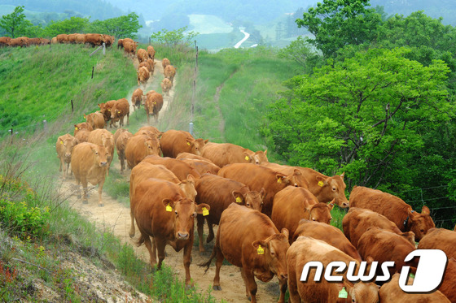
3. 지혜를 얻으려면 먼저 희생하는 삶을 살아야 합니다.
3. To gain wisdom, you must first live a life of sacrifice.

Slide 49

솔로몬도 1천번제를 드리고 나서 지혜의 은사가 임했다.
After Solomon offered a thousand burnt offerings, the gift of wisdom came upon him.

Slide 50


하나님께 십일조와 헌금을 잘 하는 나라가 기독교 부흥을 이루었고 잘 사는 나라가 되었다
A nation that pays tithes and offerings to God has achieved a Christian revival and has become a prosperous nation.

Slide 51

하나님께 희생하는 삶을 실천할 때 참 지혜가 임하게 된다.
When we practice a life of sacrifice to God, true wisdom comes.

Slide 52

록펠러는 신앙이 좋았는데 광산업을 하다가 사업이 실패하여 거의 망하게 되었다
Rockefeller had a good faith, but his business failed in the mining industry, and he almost went bankrupt.

Slide 53


광부들은 밀린 월급을 달라고 데모를 했고 그는 빚에 쪼들려 자살을 생각할 정도였다.
The Mining workers were demonstrating for overdue wages, and he was so engrossed in debt that he even contemplated suicide.

Slide 54

록펠러는 “하나님 나는 십일조도 잘 드리는데 왜 이렇게 고통을 겪나요?”하고 기도했더니 하나님이 “더 깊이 파보아라”하고 말씀하셨다
Rockefeller prayed, “God, why am I in so much pain, even though I pay tithing?” God said, “Dig deeper.”

Slide 55


록펠러가 땅을 더 깊이 파자 거기서 석유가 솟아나왔고 그는 세계 최대의 부자가 될수 있었다. 하나님은 먼저 희생하는 자를 결코 버리지 않으신다. When Rockefeller dug deeper, oil came from it, and he became the richest man in the world. God never forsakes those who sacrifice first.

Slide 56


그러므로 우리는 하나님께 먼저 희생할 때 참 지혜가 임하여 복을 받게 된다. Therefore, when we make sacrifices to God first, true wisdom will come and we will be blessed.

